Slide 1
密钥管理
密钥管理的基本概念
密钥生存周期
密钥的随机性
PKI

Slide 2
密钥管理问题的提出
回顾安全通信模型
Notes:
在密码学部分，我们关注的是如何对消息(明文)进行变换和还原的问题。在安全通信模型中，更难处理、更容易受到攻击的是密钥管理的问题。

Slide 3
密钥管理问题的提出
所有的密码技术都依赖于密钥
攻击者往往通过分析密钥管理的漏洞来破解密码系统，而不是分析算法。
密钥的管理本身是一个很复杂的课题，是保证安全性的关键点。
密钥管理方法因所使用的密码体制（对称密码体制和公钥密码体制）而异。
Notes:
所有的密码技术都依赖于密钥。密码分析者经常通过密钥管理来破解对称密钥和公开密钥系统。
在现实世界里，密钥管理是密码学领域最困难的部分。

Slide 4
基本概念
密钥管理的定义
在一种安全策略指导下密钥的产生, 存储, 分配, 删除, 归档及应用。(GB/T 9387.2—1995\ISO 7498-2—1989)
处理密钥自产生到最终销毁的整个过程中的有关问题，包括系统的初始化，密钥的产生、存储、备份/恢复、装入、分配、保护、更新、泄露、撤销和销毁等内容。

Slide 5
基本概念
密钥管理的目的
维持系统中各实体之间的密钥关系，以抗击各种可能的威胁，包括：
密钥的泄露
秘密密钥或公开密钥的身份的真实性丧失
经未授权使用（用秘密密钥签名）

Slide 6
密钥的分类
根据密钥作用的不同，可分为
① 会话密钥（Session Key）
即两个通信终端用户在一次通话或交换数据时使用的密钥。
当它用于加密文件时，称为文件密钥(File Key)
当它用于加密数据时，称为数据密钥(Data Key)
某些系统引入一个初始基本密钥(如用户口令)与会话密钥一起对数据进行加密

Slide 7
密钥的分类
② 密钥加密密钥（Key Encrypting Key）
用于对会话密钥进行加密时采用的密钥。又称辅助（二级）密钥(Secondary Key)或密钥传送密钥(Key Transport Key)。
通信网中的每个节点都分配有一个这类密钥。
③ 主机主密钥（Host Master Key）
它是对密钥加密密钥进行加密的密钥，存于主机处理器中
主机主密钥通常以明文的形式存放在一个特殊的密码芯片中

Slide 8
密钥的分类
公钥密码体制下的分类
公开密钥
秘密密钥
签名密钥

Slide 9
密钥的生存期
提出密钥生存期的原因
密钥使用时间越长，泄漏的机会约大。
如果密钥已经泄漏，那么使用密钥时间越长，损失也越大；
密钥使用的越久，人们花费精力破译它的诱惑力越大——甚至采用穷举攻击法
对用同一密钥加密的多个密文进行密码分析比分析不同密钥加密的密文要容易得多。
Notes:
拥有大量的密文有助于密码分析；一个密钥使用得太多了，会给攻击者增大收集密文的机会；假定一个密钥受到危及或用一个特定密钥的加密/解密过程被分析，则限定密钥的使用期限就相当于限制危险的发生。

Slide 10
密钥的生存期
一个密钥主要经历以下几个阶段：
产生
分配
使用
备份/更新
撤销/销毁

Slide 11
密钥的生存期
密钥的产生
算法的安全性依赖于密钥，如果用一个弱的密钥产生算法，那么整个系统都将是弱的。
最安全的系统也帮不了习惯用自己的名字或生日做密钥，或把口令写在笔记本里的人。
密钥空间：密钥的可能取值范围
不安全密钥的产生
减小的密钥空间
弱密钥

Slide 12
密钥的产生
不要减小密钥空间
穷举破解的时间（每秒测试100w次）：

Slide 13
密钥的产生
不要选择弱密钥
聪明的穷举攻击并不按照数字顺序去尝试所有可能的密钥，而是首先尝试最可能的密钥。
字典攻击：使用一本公用的密钥字典，字典包含各种英文单词、短语、人名、地名等。

Slide 14
密钥的产生
常见的弱密钥
基于用户的姓名、简写字母和其它个人信息可尝试的口令。比如用户名叫周强，则可尝试的口令有zhouqiang、zqiang、qzhou、zhouq、zhouq0、zhouq1、zhouq123……约130个；
100年来的生日，36500个
使用从各种数据库中得到的单词。如常用人名(16000个)、地点、名人的姓名、卡通漫画小说名著电影中的标题、人物和地点名、常用的俚语、常用缩写、键盘模式(如asdf、qwerty等)……约66000个；

Slide 15
密钥的产生
常见的弱密钥
从上一步得到的单词的大写置换，如ZQiang、zqIANG等……大约增加300w个尝试
从上一步得到的单词的其它置换，如o换成0，l换成1，s换成5，z换成2；取单词的复数形式或带后缀形式等，可增加100w个尝试
尝试词组。数量较多，上千万
非英语国家的单词。如汉语词汇的拼音形式，数量较多，上千万

Slide 16
密钥的产生
基于弱密钥的字典攻击
以上弱密钥构成的密钥字典，不到一小时(每秒10000个)即可尝试一遍
可以破解一般计算机上40％的口令。
字典攻击示例

Slide 17
密钥的产生
好的密钥的特点
真正的随机、等概
避免使用特定算法的弱密钥
选用易记难猜的密钥
较长短语的首字母，词组用标点符号分开
长度超过8个字符，中间带有标点符号
采用散列函数

Slide 18
密钥的产生
随机密钥
有些密钥并不需要记忆，而是固定存放在某些密码设备中，这些设备可以保护密钥不被泄漏，因此需要选择随机性强的密钥。
好密钥是指那些由自动处理设备产生的随机的位串。
真随机：可靠的随机源中产生，如抛硬币、掷骰子、声源产生的随机噪声等
伪随机：由计算机计算而来

Slide 19
密钥的产生
随机密钥产生方法
主机主密钥最好能使用真随机位串
密钥加密密钥和会话密钥可使用伪随机位串
ANSI X9.17标准规定了一种密钥产生方法
T_{i}是计时装置、V₀是64位种子，采用三重DES算法加密

Slide 20
密钥的产生
随机密钥产生方法
DoD建议用DES在OFB(输出反馈)模式下产生随机密钥
由系统中断向量、系统状态寄存器和系统计数器产生DES密钥；
由系统时钟、系统ID号、日期、时间产生初始化向量；
明文由外部产生，如系统管理员键入8个字符。这样的输出可以作为随机数密钥。

Slide 21
密钥的分配
主机环境下对称密钥的装入
主机主密钥：装入时须有电磁屏蔽，装入后不能再读出，但可间接验证，仅保存在主机
终端主密钥：装入时须有电磁屏蔽，装入后不能再读出，可联机或者间接验证，主机和终端各保存一份
会话密钥：主机产生，并以相应的终端主密钥加密，发送到终端，终端收到后解密得到

Slide 22
密钥的分配
有关协议
密钥分配协议：系统内的一个成员选择密钥，然后将它们安全传给其他成员
密钥协定协议：系统两个或者多个成员在公开的信道上联合建立秘密密钥。两个成员的密钥协定也称为密钥交换。
有些协议既是密钥分配协议，也是密钥协定协议。

Slide 23
密钥的分配
局域网环境下对称密钥的交换
无密钥分配中心时，任何通信的双方需要共享一个密钥加密密钥
① A向B发送交换密钥的请求和随机数N₁
② B选择会话密钥和另一个随机数N₂，连同N₁一起用双方的密钥加密密钥加密并发送到A
③ A用会话密钥加密N₂发送给B
N个用户相互通信，每个用户需要保存N-1个密钥加密密钥，系统需要完成N×(N-1)/2次密钥交换
2000用户的网络需要完成近100万次密钥交换

Slide 24
密钥的分配
局域网环境下对称密钥的交换
有密钥分配中心(KDC)时，每个用户都需要和KDC共享一个密钥加密密钥
① A向KDC发送和B交换密钥的请求和随机数N₁
② KDC选择会话密钥，连同N₁一起用KDC和A密钥加密密钥加密；再用KDC和B共享的密钥加密密钥加密会话密钥，一起发送到A
③ A将KDC发送的数据转发给B，B解密得到会话密钥
④ B选择随机数N₂，用会话密钥加密后发送给A
⑤ A解密N₂，并将N₂回送给B

Slide 25
密钥的保护
在实际中，最安全的方法是将其放在物理上安全的地方。
当一个密钥无法用物理的办法进行安全保护时，密钥必须用其它的方法来保护
将一个密钥分成两个或多个部分，委托给两个或多个不同的人；
通过机密性（例如，用另一个密钥加密）或完整性服务来保护。
极少数密钥(主机主密钥)以明文存储于有严密物理保护的密码器中，其他密钥都被(主密钥或次主密钥)加密后存储

Slide 26
密钥的备份和更新
用主密钥加密其他的密钥，存放在安全的位置
会话密钥每次通信更新；密钥加密密钥每月更新；主密钥每年更新
重新生成随机数作为新的密钥
从旧的密钥生成新的密钥
密钥更新时要处理好过去密钥加密的数据
保留过去的密钥
用新的密钥重新加密

Slide 27
密钥的撤销和销毁
撤销和销毁的原因
密钥到期失效
怀疑密钥泄漏
系统安全级别更改
撤销是暂时性的，销毁是永久性的
注意是否需要销毁已经加密过的数据

Slide 28
公钥体制下的密钥管理
公钥密码体制的密钥分配要求与对称密码体制的密钥分配要求有着本质的差别
当分配一个公钥时，不需要机密性。然而，公钥的完整性是必需的。
私钥必须同时保证机密性和完整性
需要一个权威的仲裁机构
通常使用PKI技术来实现

Slide 29
公钥基础设施(PKI)
PKI(Public Key Infrastracture)技术采用证书管理公钥，通过第三方的可信任机构--认证中心(CA, Certificate Authority)，把用户的公钥和用户的其他标识信息（如名称、e-mail、身份证号等）捆绑在一起，组成数字证书进行管理
是目前Internet安全应用(如电子商务等)的安全基础

Slide 30
公钥基础设施(PKI)
定义
PKI是利用现代密码技术，通过自动管理密钥和证书，为用户提供公钥加密和数字签名服务，以保障网络安全的系统或平台。
PKI是一个用公钥概念与技术来实施和提供安全服务的普适性基础设施。
PKI是一种标准的密钥管理平台，它能够为所有网络应用透明地提供采用加密和数据签名等密码服务所必须的密钥和证书管理。
Notes:
一个机构通过采用PKI框架管理密钥和证书可以建立一个安全的网络环境。

Slide 31
公钥基础设施(PKI)
目的
为用户建立起一个安全的网络运行环境，使用户可以在多种应用环境下方便的使用加密和数字签名技术，从而保证网上数据的机密性、完整性、不可否认性。
一个有效的PKI系统必须是安全的和透明的，用户在获得加密和数字签名服务时，不需要详细地了解PKI是怎样管理证书和密钥的。
Notes:
一个机构通过采用PKI框架管理密钥和证书可以建立一个安全的网络环境。

Slide 32
公钥基础设施(PKI)
提供的功能和服务
① 鉴别—采用数字签名技术
被鉴别的数据 — 数据源鉴别服务
用户发送的远程请求 — 身份鉴别服务
② 完整性—采用了两种技术
数字签名：既可以是实体认证，也可以是数据完整性
MAC(消息认证码)：如DES-CBC-MAC或者HMAC-MD5
Notes:
一个机构通过采用PKI框架管理密钥和证书可以建立一个安全的网络环境。

Slide 33
公钥基础设施(PKI)
提供的功能和服务
③ 保密性
用公钥分发随机密钥，然后用随机密钥对数据加密
④ 不可否认
发送方的不可否认—数字签名
接受方的不可否认—收条 + 数字签名
Notes:
一个机构通过采用PKI框架管理密钥和证书可以建立一个安全的网络环境。

Slide 34
公钥基础设施(PKI)
PKI控制下的密钥生存期
密钥产生
证书签发
Bob
密钥使用
证书检验
Bob
密钥过期
密钥更新
Notes:
一个机构通过采用PKI框架管理密钥和证书可以建立一个安全的网络环境。

Slide 35
PKI的组成部分
PKI由以下部件共同组成
认证机构CA
注册机构RA
证书库
密钥备份及恢复系统
证书作废处理系统
PKI应用接口系统

Slide 36
PKI的组成部分
认证中心(CA, Certificate Authority)
认证中心就是一个负责发放和管理数字证书的权威机构。
又称为数字证书认证中心，专门解决公钥体系中公钥的合法性问题。
作为权威的、公正的、可信赖的第三方，其作用是至关重要的。

Slide 37
认证中心
认证中心的功能
验证并标识证书申请者的身份。
确保CA用于签名证书的非对称密钥的质量。
确保整个签证过程和签名私钥的安全性。
证书材料信息（如公钥证书序列号、CA等）的管理。

Slide 38
认证中心
认证中心的功能
确定并检查证书的有效期限。
确保证书主体标识的唯一性，防止重名。
发布并维护作废证书表。
对整个证书签发过程做日志记录。
向申请人发通知。

Slide 39
PKI的组成部分
注册中心(RA, Registration Authority)
RA中心是数字证书注册审批机构。是CA的证书发放、管理的延伸。
负责证书申请者的信息录入、审核以及证书发放等工作；同时，对发放的证书完成相应的管理功能。
是CA中心和最终用户之间联系的桥梁。
是整个PKI得以正常运营不可缺少的一部分。

Slide 40
注册中心
注册中心的功能
接收和验证新注册人的注册信息；
代表最终用户生成密钥对；
接收和授权密钥备份和恢复请求；
接收和授权证书吊销请求；
按需分发或恢复硬件设备，如IC卡令牌。

Slide 41
PKI的组成部分
证书库(Cert Database)
是集中存放证书的公开的信息库，供用户查询其他用户的证书和公钥。
证书是一个机构颁发给一个安全个体的证明，所以证书的权威性取决于该机构的权威性
一个证书中，最重要的信息是个体名字、个体的公钥、机构的签名、算法和用途

Slide 42
数字证书
数字证书是一个经认证中心数字签名的包含公开密钥拥有者信息以及公开密钥的文件。
是各类实体(持卡人/个人、商户/企业、网关/银行等)在网上进行信息交流及商务活动的身份证明。
从用途上可分为签名证书和加密证书
签名证书(私钥证书)主要用于对信息进行签名，以保证信息的不可否认性
加密证书(公钥证书)主要用于对用户传送信息进行加密，以保证信息的真实性和完整性
Notes:
在电子交易的各个环节，交易的各方都需验证对方证书的有效性，从而解决相互间的信任问题

Slide 43
数字证书
数字证书的格式和结构
数字证书有很多种，使用最广泛的是国际电信联盟(ITU)提出的X.509 v3标准格式(在IE中查看证书)

Slide 44
PKI的组成部分
密钥备份及恢复系统
用户丢失私人密钥以后，密文数据将无法被脱密。因此PKI应该提供密钥的备份和恢复的机制。
私人密钥的备份和恢复应该由可信机构来完成，如CA。

Slide 45
PKI的组成部分
证书作废处理系统
由于各种原因，证书需要被注销
如私钥泄漏、密钥更换、用户变化
PKI中注销的方法
CA维护一个作废证书列表(CRL, Certificate Revocation List)
基于Web的CRL服务
检查CRL的URL应该内嵌在用户的证书中
作为证书的扩展属性

Slide 46
PKI的组成部分
PKI应用接口系统
透明性：PKI必须尽可能地向用户屏蔽复杂的安全解决方案细节，使密码服务对用户而言简单易用
可扩展性：满足系统不断发展的需要，证书库和CRL有良好的可扩展性。
支持多种应用：提供文件传送、文件存储、电子邮件、电子表单、WEB应用等的安全服务。
互操作性：不同企业、不同单位的PKI实现可能是不同的，必须支持多环境、多操作系统的PKI的互操作性。
Notes:
通常是一些函数或通信协议

Slide 47
数字签名
数字签名是PKI系统提供的重要功能之一
数字签名的验证过程
接收者从CA获得发送者公钥证书并验证真实性
从证书中查询签名算法(即摘要算法和私钥加密算法)
对已签名的原始数据进行摘要运算
使用发送者的公钥对附在原始信息后的数字签名进行解密，并与摘要结果进行对照，便可确信原始信息是否被篡改。也保证了数据传输的不可否认性。
Notes:
通常是一些函数或通信协议

Slide 48
数字信封
PKI系统下，数据的完整性和不可否认性由数字签名来实现，保密性问题则通过数字信封解决
数字信封的功能类似于普通信封
普通信封在法律的约束下保证只有收信人才能阅读信的内容；
数字信封则采用密码技术保证了只有指定的接收人才能阅读信息的内容。
Notes:
通常是一些函数或通信协议

Slide 49
数字信封
数字信封的使用过程
发送者首先产生一个随机密钥，利用对称密码算法加密信息，再利用接收方的公钥加密随机密钥，被公钥加密后的密钥被称为数字信封。
接收方先用自己的私钥解密数字信封得到密钥，然后用对称密码解密所得到的信息。
采用了对称密码和公钥密码相结合的方式
为什么要采用两种密码体制？
Notes:
通常是一些函数或通信协议

Slide 50
PKI系统下的安全通信过程
发送方处理消息的过程
对消息进行散列运算，得到一个摘要；
用私钥对摘要进行加密得到数字签名，并将其附在消息之后；
随机产生一个加密密钥(如DES密钥)，并用此密钥对要发送的消息进行加密，形成密文；
获取接收方证书，得到接收方的公钥；
用接收方的公钥对加密密钥进行加密得到数字信封，附在密文之前一起发送给接收方；
销毁加密密钥

Slide 51
PKI系统下的安全通信过程
接收方处理消息的过程
先用自己的私钥对数字信封进行解密，得到随机密钥；
用密钥对收到的密文进行解密，得到消息明文和数字签名，并销毁随机密钥；
获取发送方的证书，得到发送方公钥和签名算法；
根据签名算法选择散列函数对消息进行处理，得到摘要；
根据签名算法选择解密函数，用发送方的公钥对数字签名进行解密；
将解密结果和摘要结果进行比较，如果一致，说明收到的信息没有被修改过。

Slide 52
PKI系统下的安全通信过程
图示

Slide 53
PKI的信任模型
随着网络规模的扩大，用户数量的增加，单一的CA中心可能会成为认证过程的瓶颈
Internet上实际存在着多个CA，不同CA下的用户之间如何建立信任关系是一个突出的问题
解决的方案有多种，采用了不同的信任模型
层次模型
分布式模型
Web模型
以用户为中心的模型
交叉认证模型
Notes:
通常是一些函数或通信协议

Slide 54
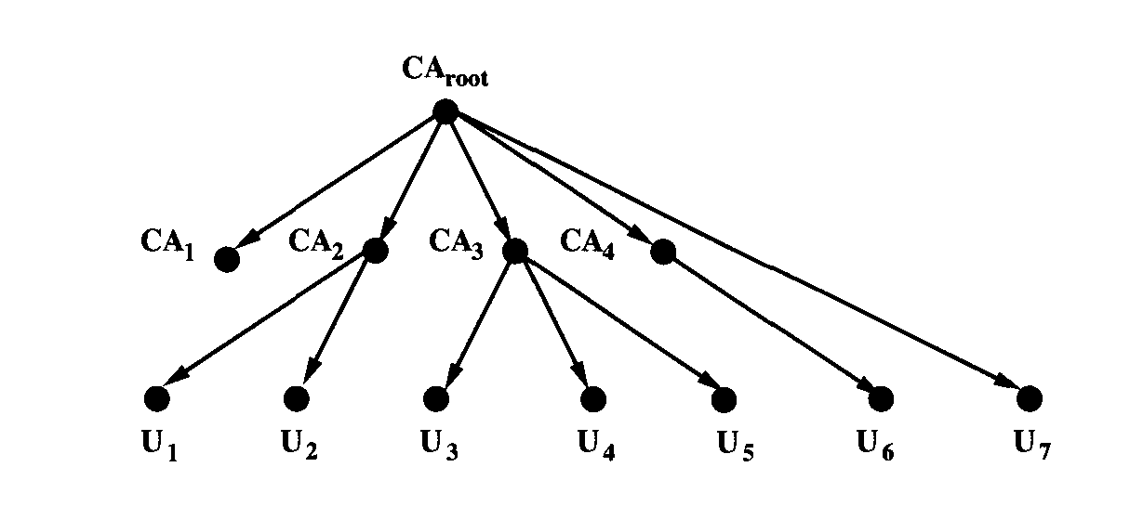
PKI的信任模型
层次模型
采用严格的层次树型结构，上级CA为下级CA发布证书，所有CA有一个共同的根CA
不同CA下的用户通过回溯遍历证书树，找到共同信任的结点完成相互的验证
Notes:
通常是一些函数或通信协议

Slide 55
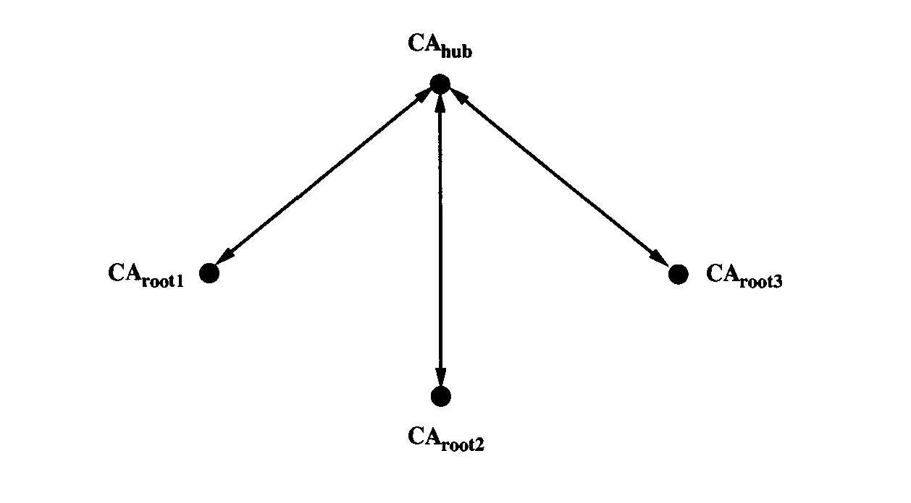
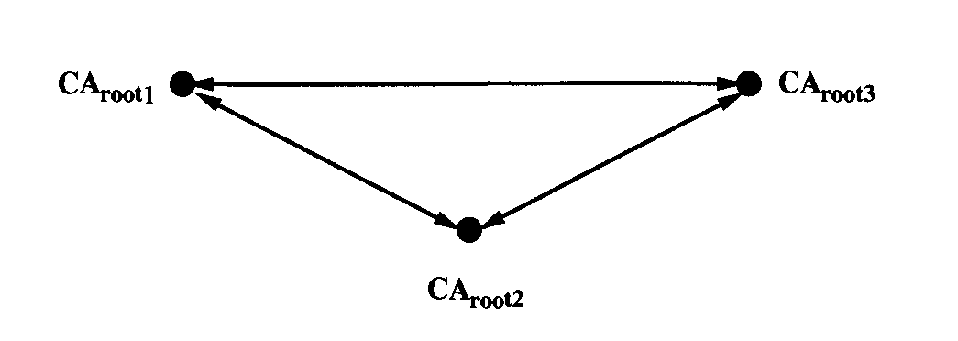
PKI的信任模型
分布式模型
采用网状结构，存在多个根CA
根CA以下采用层次结构
根CA之间通过一个中心CA来验证，或直接交叉认证
Notes:
通常是一些函数或通信协议

Slide 56
PKI的信任模型
Web模型
将根CA预装在浏览器中，这些CA是被浏览器用户绝对信任的
可根据被信任的根CA的交叉认证情况增加根CA
Notes:
通常是一些函数或通信协议

Slide 57
PKI的信任模型
以用户为中心的模型
不设CA机构
用户之间相互担保，由用户之间相互签署证书
通信双方可以回溯到一个共同信任的用户
初始的信任通过手工方式建立
Notes:
通常是一些函数或通信协议

Slide 58
PKI的信任模型
交叉认证模型
直接将两个CA连接起来
相互签署证书，使双方用户可以直接信任对方的CA
各种模型可以结合使用，比如层次模型和交叉模型可以构成分布式模型
Notes:
通常是一些函数或通信协议

Slide 59
密钥管理小结
密钥存在生存期，不能无限期的使用
对称密码体制下通常采用多级密钥管理，安全的关键是密钥生成过程，要使用随机性好的密钥
公开密码体制下密钥管理更复杂，通常需要构造权威仲裁机构—CA中心。
公开密码体制下密钥以数字证书的形式存放
用户规模很大的情况下，可考虑使用组合公钥密码体制
Notes:
通常是一些函数或通信协议

